Slide 1
當 Python 遇上魔術方塊
戴嘉駿 darkgerm <darkgerm@gmail.com>

Slide 2
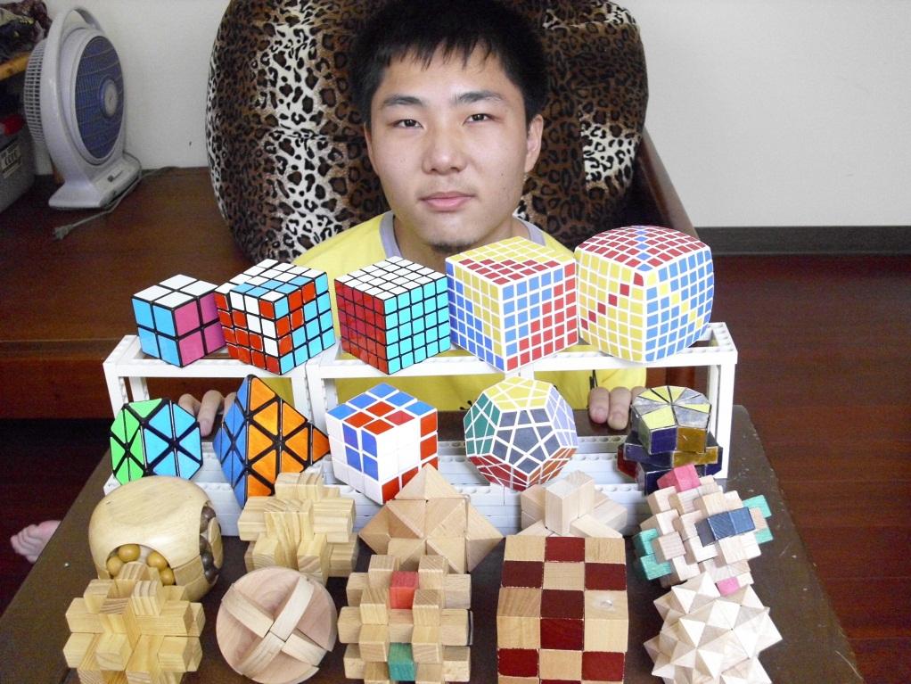
關於 darkgerm
目前就讀於交通大學資工系，是個熱愛 Python 及各種資訊技術的大學生
平時的休閒活動喜歡玩各種益智遊戲，像是魔術方塊、紙上謎題、和各類益智玩具。
於 2011 年底開始參加 Python 新竹地區的使用 者社群(PyHUG)，現在 是 PyHUG 的協辦單位 幹部，也曾在 PyHUG 上給過一個與 ctypes 相關的 talk。

Slide 3
Outline
1. 魔術方塊的基本認識
1.1 魔方的介紹
1.2 魔方的解法
2. pyRubiks 程式架構
2.1 什麼是 pyRubiks - 動機及目的
2.2 讀取 – 讓電腦「看到」魔方
2.3 儲存 – 魔方的資料結構
2.4 尋解 – 找出其解法
2.5 顯示 – 畫出一顆魔方
2.6 demo !
2.7 pyRubiks 其他延伸應用
3. 一些魔方記錄及軼事

Slide 4
1. 魔術方塊的基本認識
1.1 魔方的介紹
1.2 魔方的解法

Slide 5
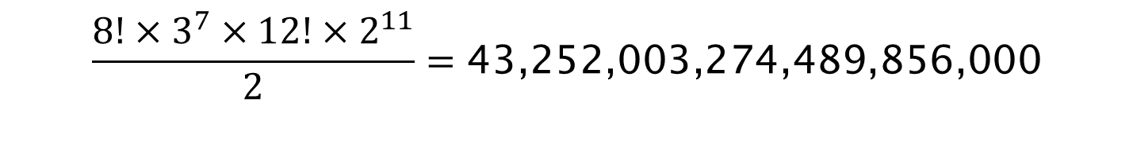
1.1 魔方的介紹
1974 年匈牙利建築學教授 Rubik Ernő 發明
1980 年代大流行
變化數：
角排列 * 角旋轉 * 邊排列 * 邊旋轉 / 反向排列
37 EB !
KB MB GB TB PB(PetaByte) EB(ExaByte)
$$\frac{8!×3^{7}×12!×2^{11}}{2}=\text{43,252,003,274,489,856,000}$$

Slide 6
1.2 魔方的解法
爆力解 (?)
我的解法
阿公的解法
layer-by-layer
速解魔方(Fridrich Method, CFOP system)
八角定位(corner first)
8355 解法 (出自台灣！)
盲解魔方

Slide 7
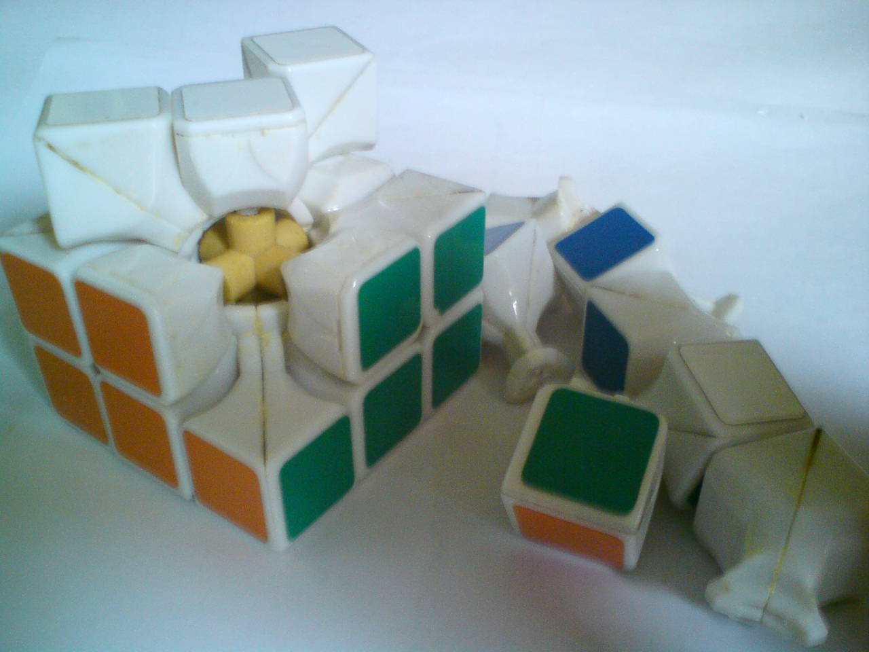
1.2 魔方的解法
爆力解 (?)
重貼貼紙
拆開重組
FAIL !

Slide 8
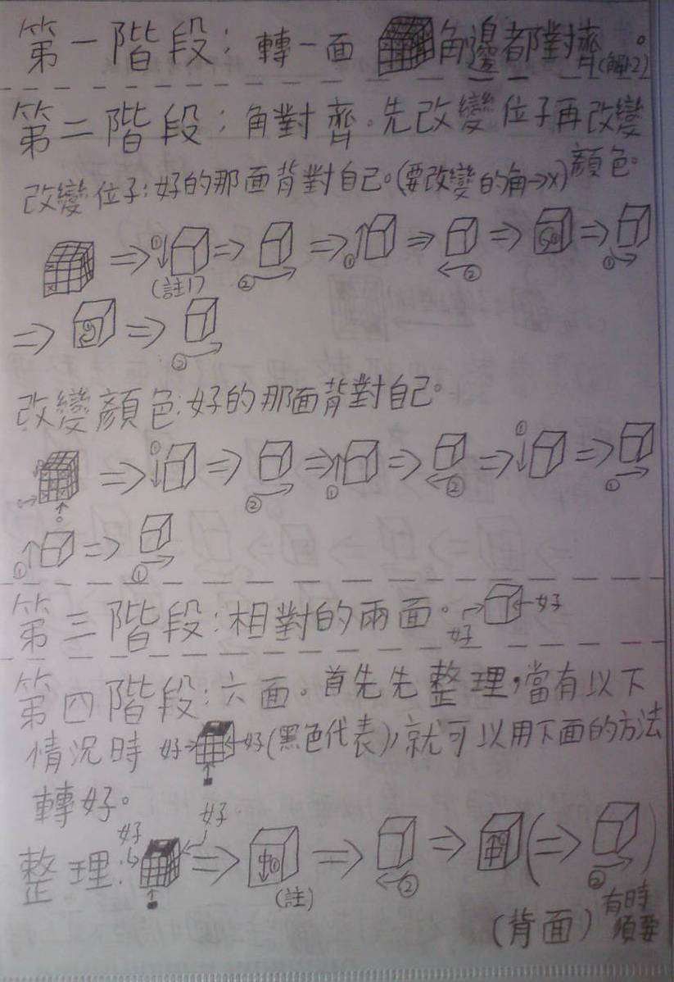
1.2 魔方的解法
我的解法

Slide 9
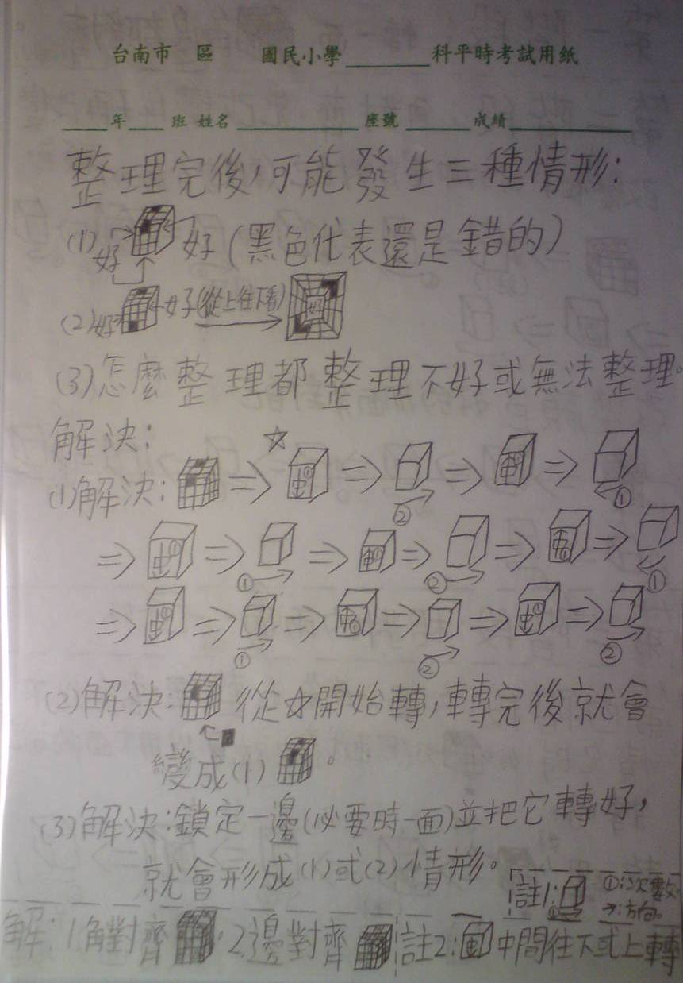
1.2 魔方的解法
我的解法

Slide 10
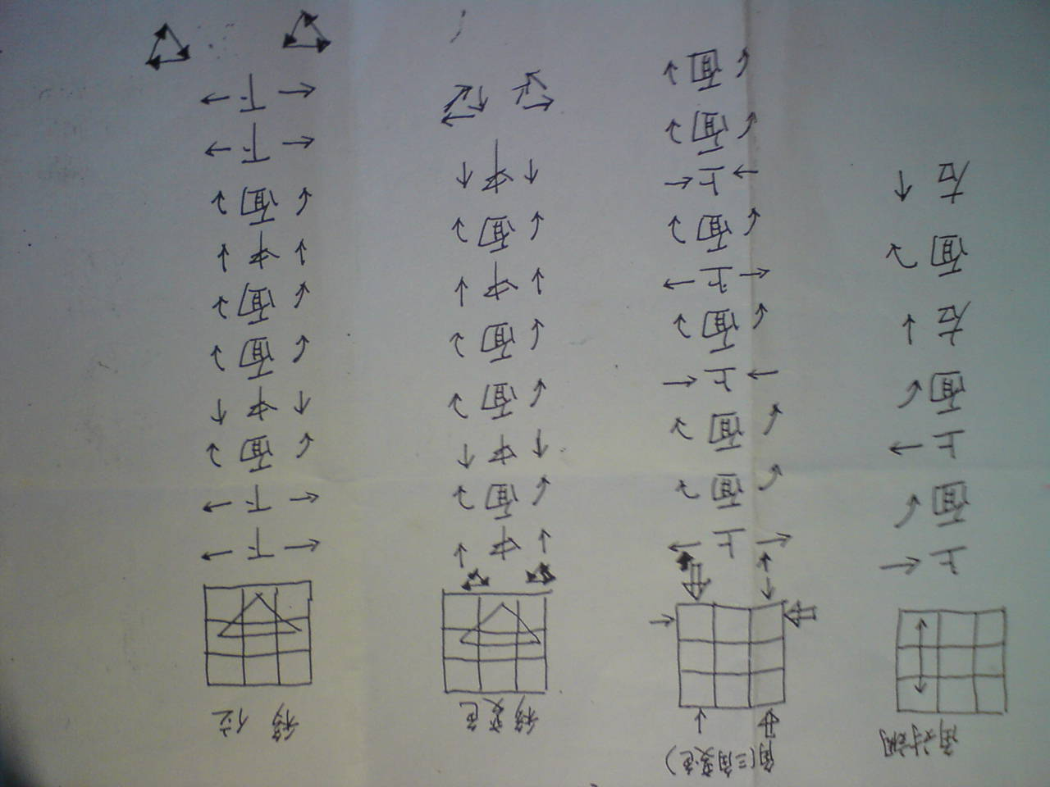
1.2 魔方的解法
阿公的解法

Slide 11
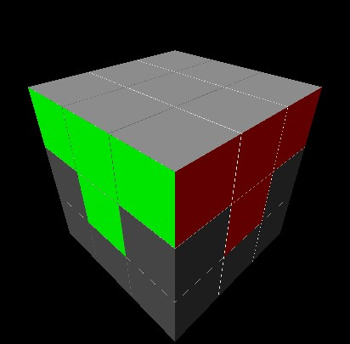
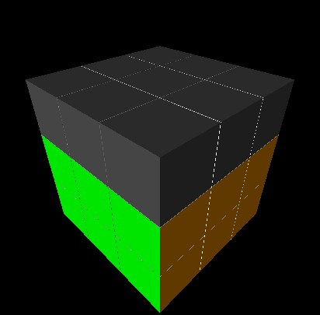
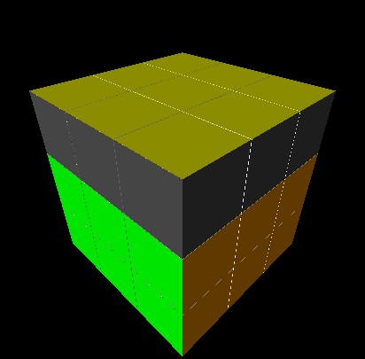
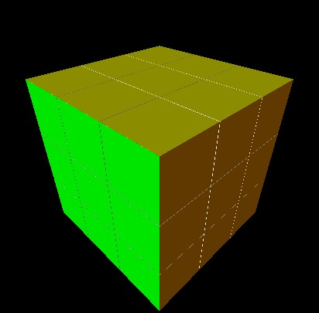
1.2 魔方的解法
layer-by-layer
一層一層解

Slide 12
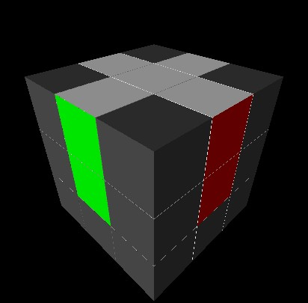
1.2 魔方的解法
速解魔方(Fridrich Method, CFOP system)
layer-by-layer 的進階版
人轉起來速度最快，目前在比賽最多人使用
公式眾多：第三階段有 57 個、第四階段有 21 個

Slide 13
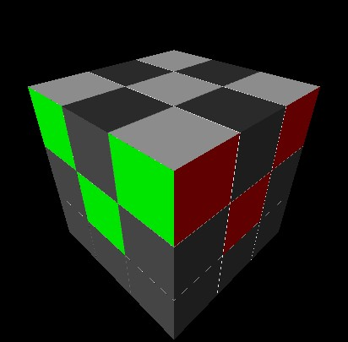
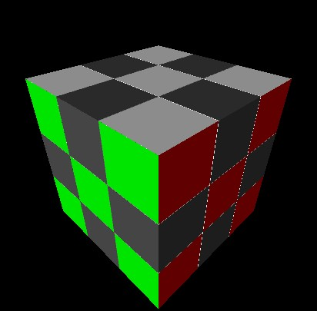
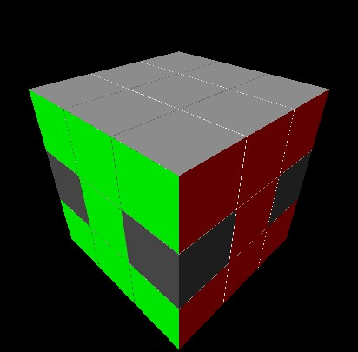
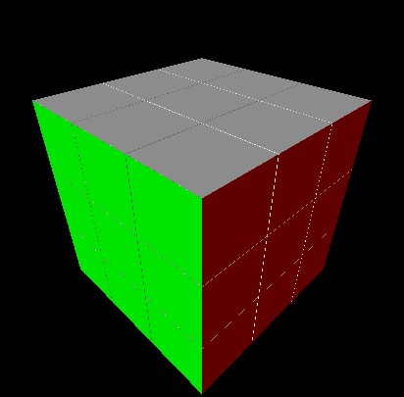
1.2 魔方的解法
八角定位(corner first)
「角先」轉法
與我發現的解法相同！

Slide 14
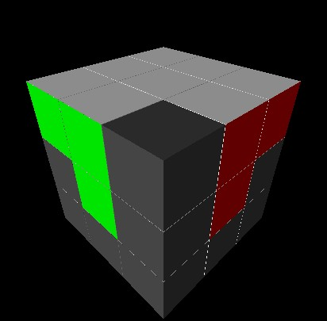
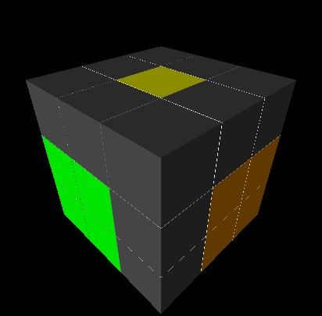
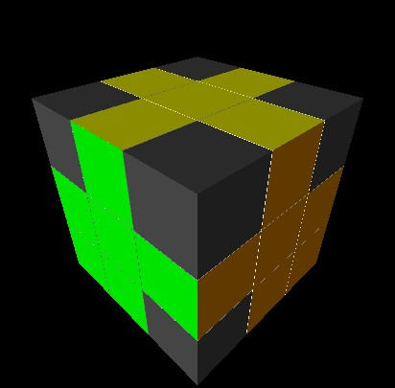
1.2 魔方的解法
8355 解法 (出自台灣！)
許技江老師所規劃出來的解法
強調沒有公式！靠理解的方式解魔方

Slide 15
1.2 魔方的解法
盲解魔方
把整個方塊背下來，頭腦的 memory 要夠

Slide 16
2. pyRubiks 程式架構
2.1 什麼是 pyRubiks - 動機及目的
2.2 讀取 – 讓電腦「看到」魔方
SimpleCV
2.3 儲存 – 魔方的資料結構
numpy
2.4 尋解 – 找出其解法
2.5 顯示 – 畫出一顆魔方
VPython
2.6 demo !
2.7 pyRubiks 其他延伸應用

Slide 17
2.1 什麼是 pyRubiks - 動機及目的
一個用 Python 寫的魔術方塊程式
要能有像動畫般的轉方塊畫面
要能夠自己找到解
最好還要可以讀取一顆方塊
動機
出自對魔方的興趣
看到網路上有人用樂高做「轉魔方機器」，想自己也做一個

Slide 18
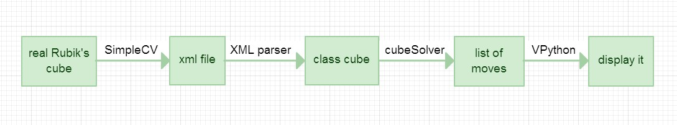
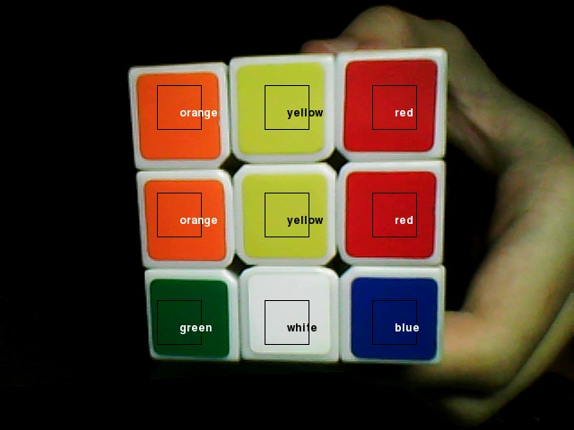
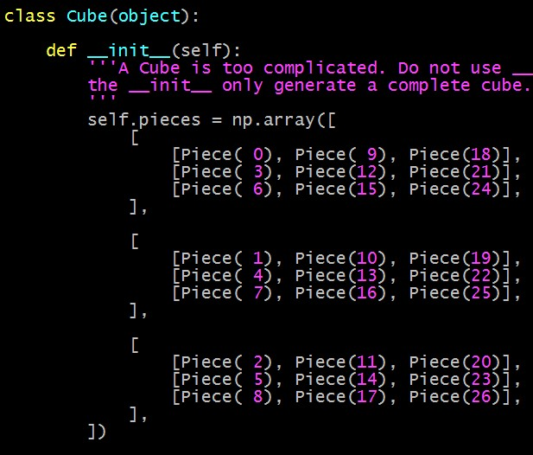
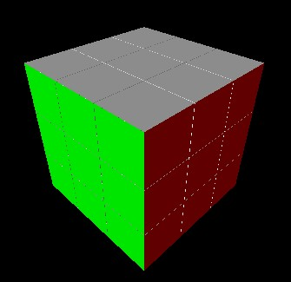
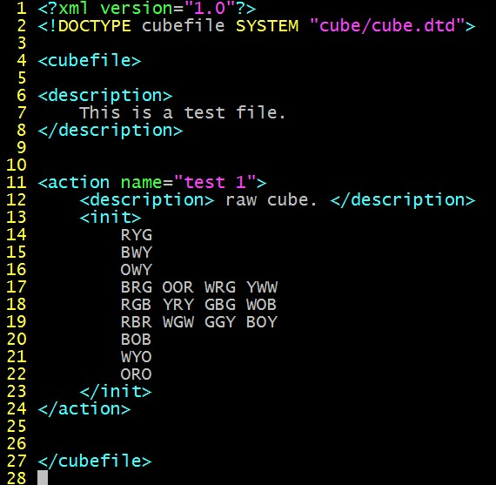

Slide 19
2.2 讀取 – 讓電腦「看到」魔方
使用 SimpleCV 做攝影機的控制及顏色的判別
週遭燈光的影響，有些顏色常常會誤判...
黃色 vs 白色
紅色 vs 橙色
SimpleCV 在 mac 上非常難安裝
這部份尚未完工，敬請期待

Slide 20
2.2 讀取 – 讓電腦「看到」魔方

Slide 21
2.3 儲存 – 魔方的資料結構
一顆 3D 的魔方，如何用文字描述？
分別寫出每個小方塊的顏色
魔方是 3D 的，太難閱讀
以展開圖的形式畫出魔方
雖然無法表示出一個小方塊的狀態，但可讀性高很多

Slide 22
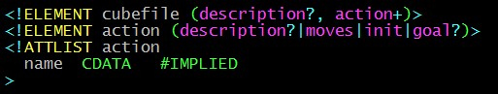
2.3 儲存 – 魔方的資料結構
一個表示魔方的字串，要用什麼檔案格式儲存？
JSON
字串不能換行，可讀性消失了
ini
字串可換行
魔方是資料，不是設定檔，感覺很怪
寫程式也是需要 feeling 的 ☺
XML
字串可換行
DTD(Document Type Definition)

Slide 23
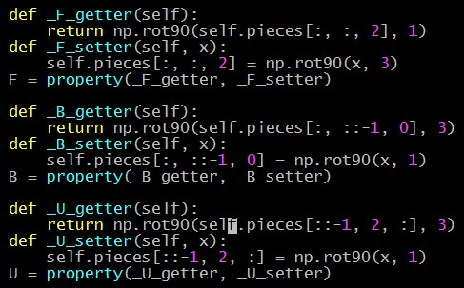
2.3 儲存 – 魔方的資料結構
要用什麼資料結構儲存魔方？
numpy.array
可以輕鬆的取出某個特定的面，同時也可以直接賦新值

Slide 24
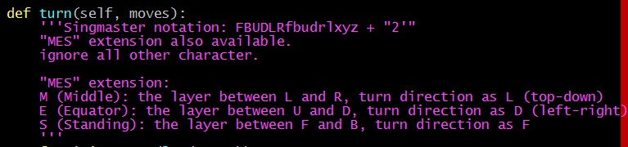
2.3 儲存 – 魔方的資料結構
魔方能有什麼動作(method)？
turn()
Singmaster notation
L U L‘ y R2 u‘ R U‘ R‘ U R‘ u R2

Slide 25
2.4 尋解 – 找出其解法
使用 Fridrich Method
最多人使用的解法，但尚未看過有程式做過
Fridrich Method 分成四個階段
cross
F2L (First 2 Layer)
OLL (Orientation of Last Layer)
PLL (Permutation of Last Layer)

Slide 26
2.4 尋解 – 找出其解法
stage 1: cross
目標為完成底層十字
每個邊有 24 種狀況，有 4 個邊
algorithm:
一次完成一個邊(1,0,2)
做一次 “y”，重複 4 次即可完成十字

Slide 27
2.4 尋解 – 找出其解法
stage 2: F2L (First 2 Layer)
目標為完成下面兩層
每個 pair 有 41 種狀況，有 4 個 pair
algorithm:
預處理邊角位置
套用 F2L 第一層公式(組合 pair)
套用 F2L 第二層公式(pair 歸位)
做一次 “y” 並重複前面步驟 4 次

Slide 28
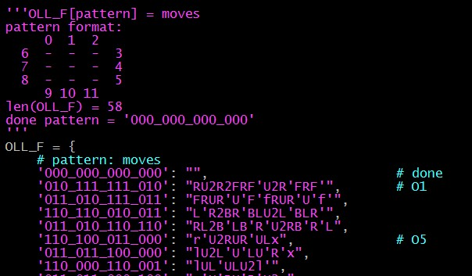
2.4 尋解 – 找出其解法
stage 3: OLL (Orientation of Last Layer)
頂層的方向，目標為讓頂層顏色正確
一共有 57 種狀況
algorithm:
把頂層的顏色編碼，尋找對應的公式

Slide 29
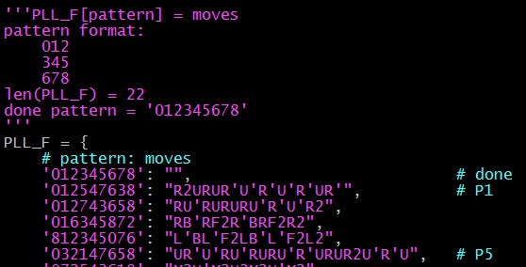
2.4 尋解 – 找出其解法
stage 4: PLL (Permutation of Last Layer)
頂層的排列，目標為完成整顆方塊
一共有 21 種狀況
algorithm:
把頂層的方塊位置編碼，尋找對應的公式

Slide 30
2.4 尋解 – 找出其解法
重整轉法
把 “2”、”’” 全部展開
把 fbudrl/MES extension，全部改用 FBUDRL 及 xyz 表示
消除 xyz (用一張 table 維護舊轉法與新轉法的對應關系)
重新合併相同轉法
len(整理完的轉法) = 實際的步數

Slide 31
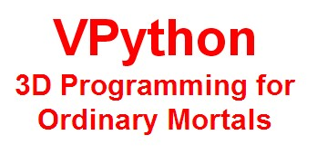
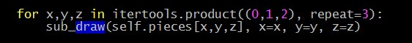
2.5 顯示 – 畫出一顆魔方
VPython 是一個可以畫 3D 圖形的模組
每個魔方有 27 個小方塊
每個小方塊有 6 面需要畫
畫 27 * 6 個 box

Slide 32
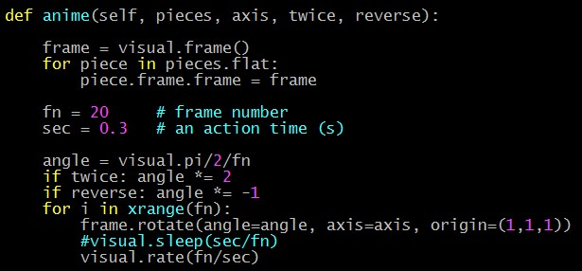
2.5 顯示 – 畫出一顆魔方
旋轉的動畫
用 frame 把所有的 box 收集起來，再轉這個 frame

Slide 33
2.5 顯示 – 畫出一顆魔方
遇到的困難
VPython 在今年 2/19 出了第 6 版
以前的 code 不會動了orz....
陣列索引一回事；空間座標系一回事

Slide 34
2.6 demo !
Never live demo ?

Slide 35
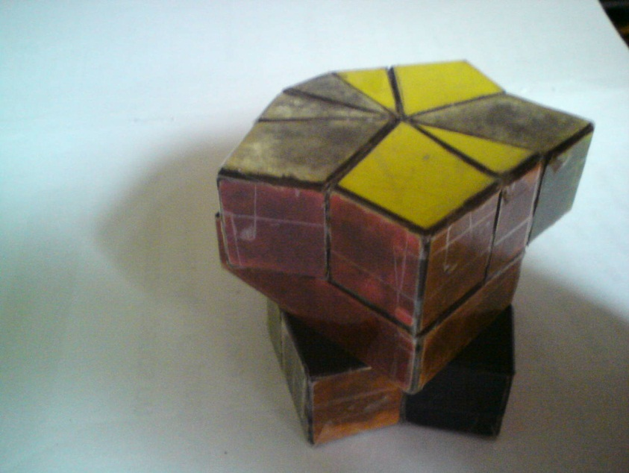
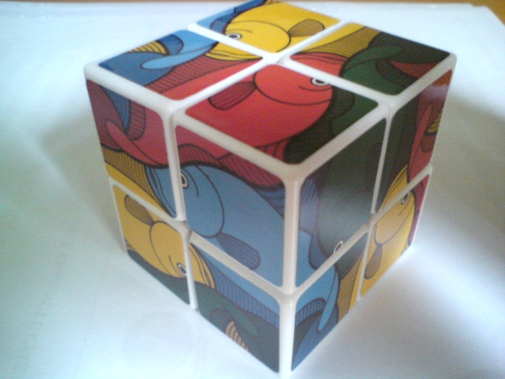
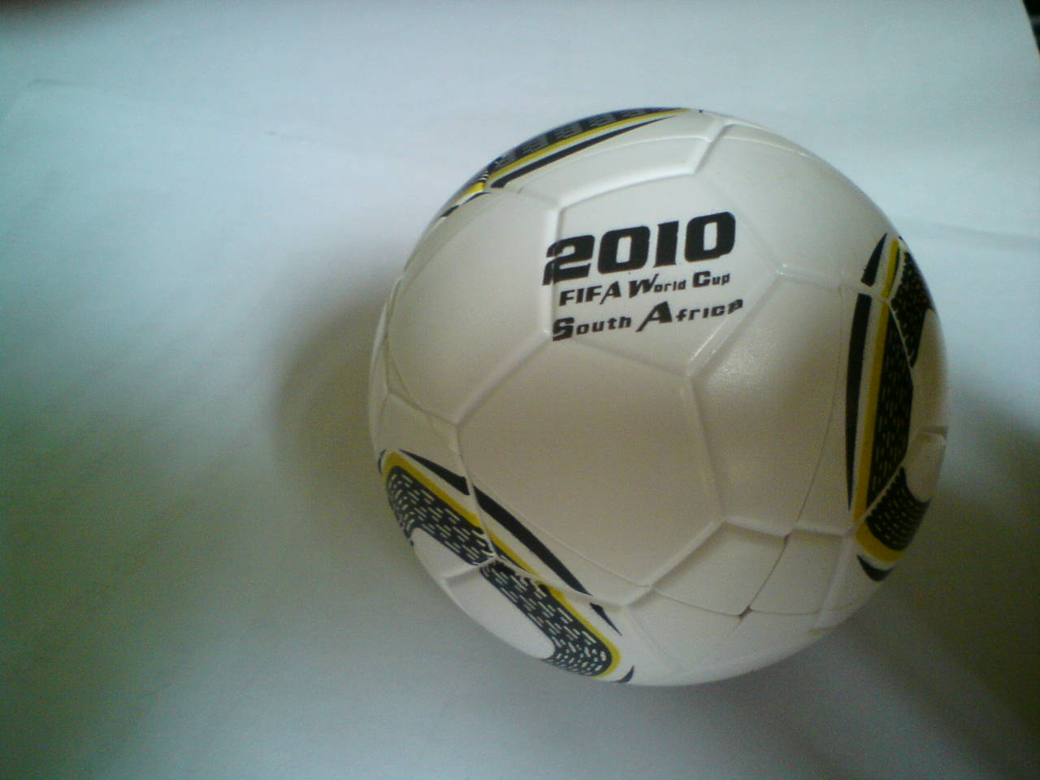
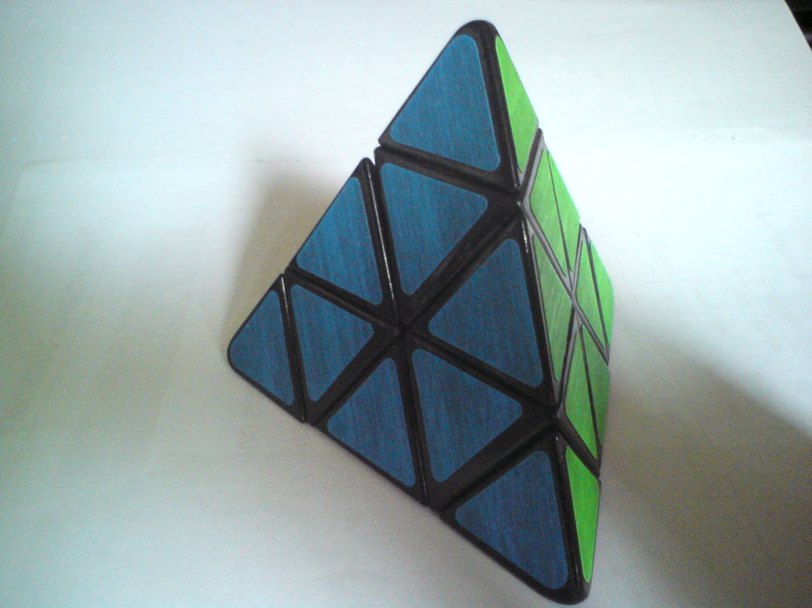
2.7 pyRubiks 其他延伸應用
實作出其他種類的方塊

Slide 36

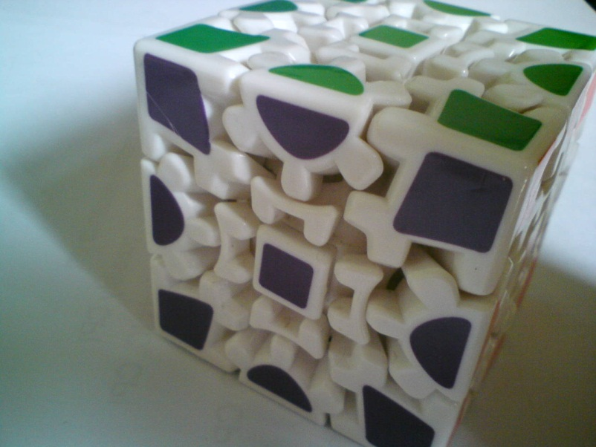
2.7 pyRubiks 其他延伸應用
實作出其他種類的方塊

Slide 37
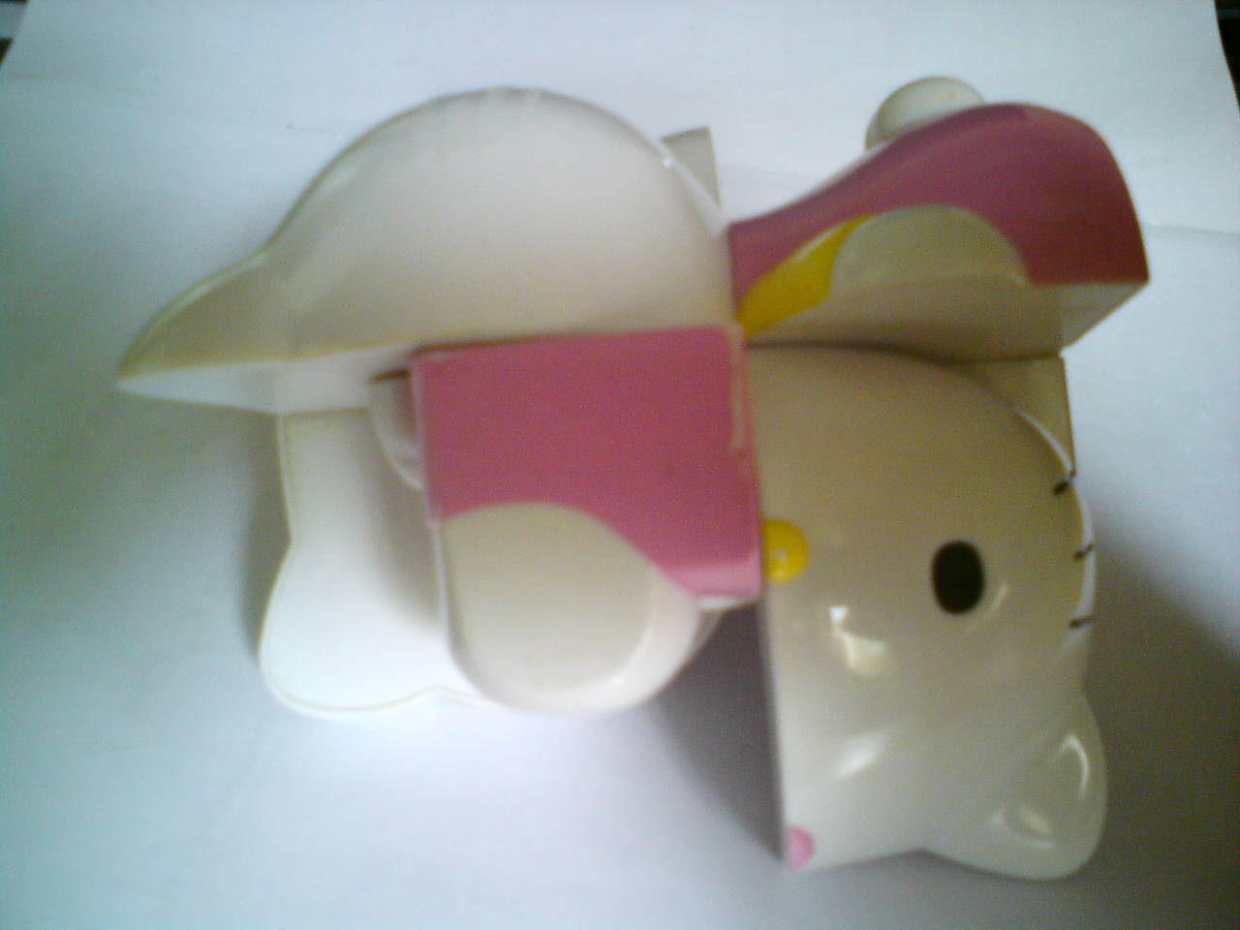
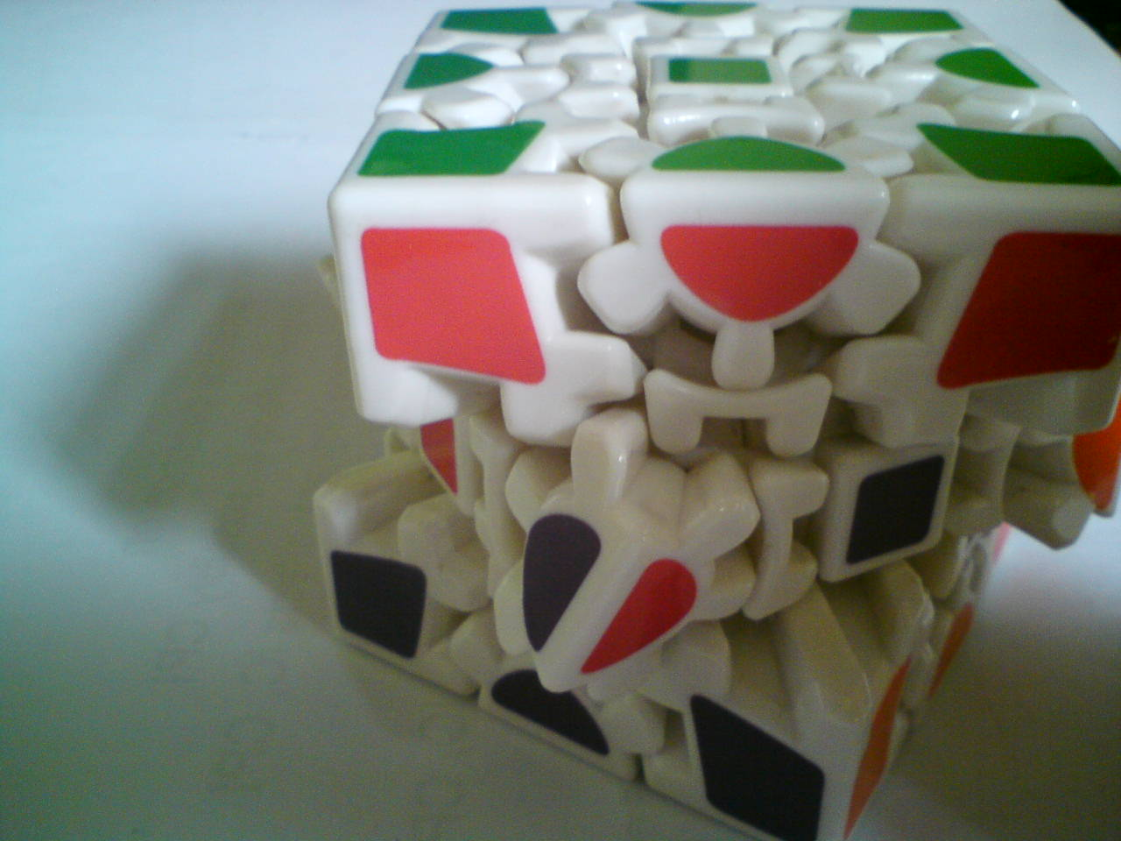
2.7 pyRubiks 其他延伸應用
實作出其他種類的方塊

Slide 38
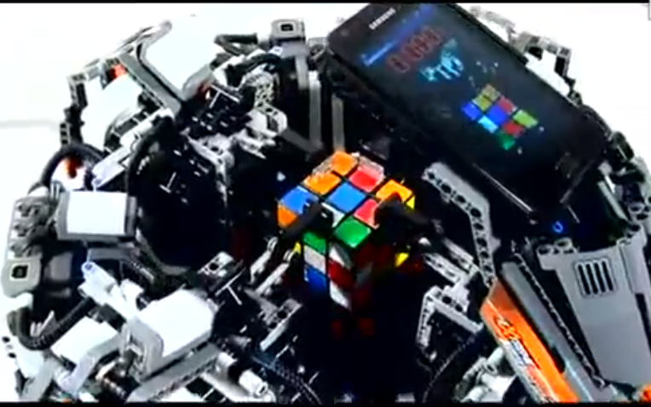
2.7 pyRubiks 其他延伸應用
與機器人連結，自動轉魔方機

Slide 39
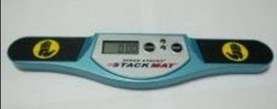
3. 一些魔方記錄及軼事
類型 | 時間(單次最佳) | 記錄保持人 | 我的記錄
2x2x2 | 0:00.69 | Christian Kaserer
3x3x3 | 0:05.55 | Mats Valk
4x4x4 | 0:26.44 | Sebastian Weyer
5x5x5 | 0:51.09 | Feliks Zemdegs
6x6x6 | 1:49.46 | Kevin Hays
7x7x7 | 2:41.63 | Lin Chen
3x3x3盲解 | 0:26.36 | Marcell Endrey | ∞
3x3x3單手 | 0:09.43 | Giovanni Contardi
3x3x3腳轉 | 0:27.93 | Fakhri Raihaan

Slide 40
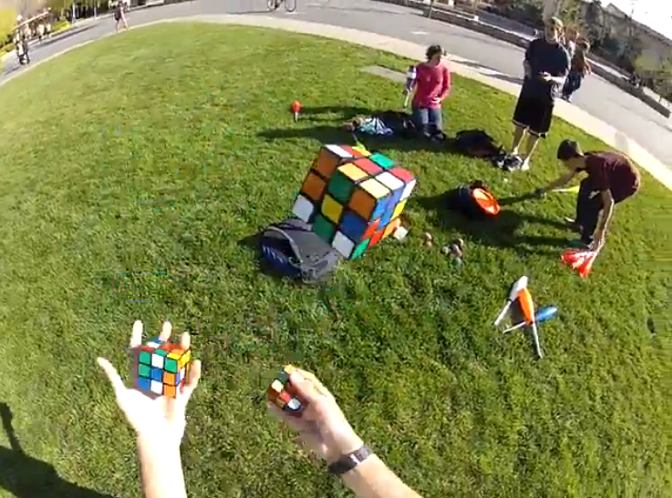
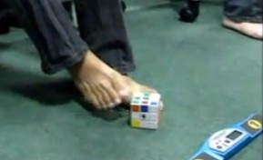
3. 一些魔方記錄及軼事
各種特別的轉魔方方式
用腳轉 (比賽項目)
用筷子轉
邊丟邊轉

Slide 41
魔方世界歡迎您!
Thank you for listening.

